Slide 1
Sistema de Cadastro de Amigos
CRUD Web com Login e Banco de Dados

Slide 2
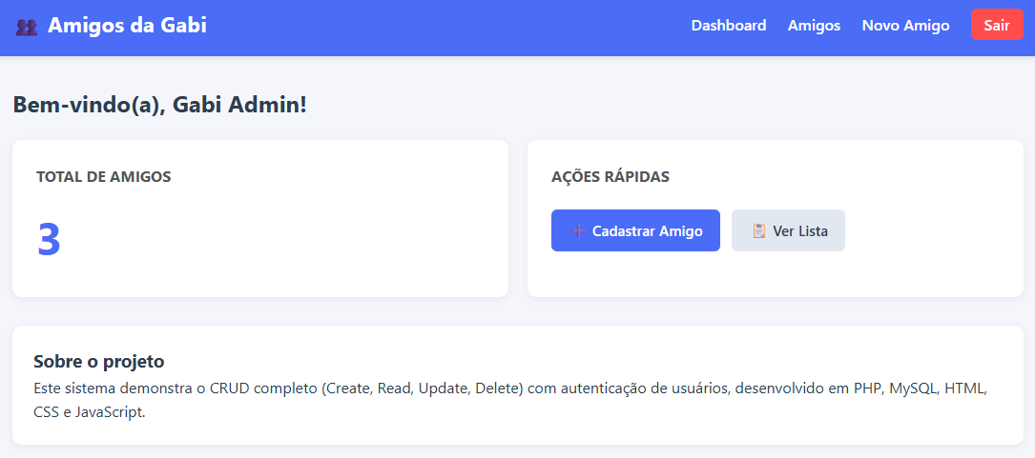
Apresentação do Projeto
⚙️ Funcionalidades principais
• Login e logout com sessão PHP
• Cadastrar, listar, editar e excluir amigos
• Busca por nome, sobrenome ou e-mail
🎯 Objetivo
Gerenciar o cadastro de amigos de forma segura, com login e CRUD completo.
🧩 Problema que resolve
Substitui cadernos e planilhas por um sistema web centralizado e protegido.
👤 Quem utiliza
Um usuário autenticado (a Gabi), que mantém sua lista pessoal de amigos.

Slide 3
Tecnologias Utilizadas
HTML5
Estrutura das páginas
CSS3
Estilização e responsividade
JavaScript
Validação no cliente e confirmações
PHP
Back-end, sessão e regras de negócio
MySQL
Banco de dados relacional
SQL
INSERT, SELECT, UPDATE, DELETE
Ambiente local: XAMPP (Apache + MySQL + PHP) + phpMyAdmin

Slide 4
Funcionamento Geral
Usuário
▼
Login (e-mail + senha)
▼
Autenticação (password_verify)
▼
Sessão PHP criada
▼
Área protegida (dashboard)
▼
CRUD de Amigos
▼
Banco de Dados MySQL

Slide 5
Estrutura do Projeto
cadastro-amigos/
├── index.php
├── login.php
├── logout.php
├── dashboard.php
├── amigos/
│ ├── listar.php
│ ├── cadastrar.php
│ ├── editar.php
│ └── excluir.php
├── config/conexao.php
├── includes/
│ ├── auth.php
│ ├── header.php
│ └── footer.php
├── css/style.css
├── js/script.js
└── database/banco.sql
📁 Organização
• Raiz: login, logout e dashboard
• amigos/: as 4 páginas do CRUD
• config/: conexão PDO
• includes/: auth, header, footer
• css/ e js/: front-end
• database/: script SQL

Slide 6
Banco de Dados — cadastro_amigos
Tabela: usuarios
• id (PK, auto incremento)
• nome
• email (único)
• senha (hash bcrypt)
• criado_em
Tabela: amigos
• id (PK)
• nome, sobrenome
• email, telefone
• data_nascimento
• cidade, observacoes
• data_cadastro
Sem chave estrangeira — cada amigo é global no sistema.

Slide 7
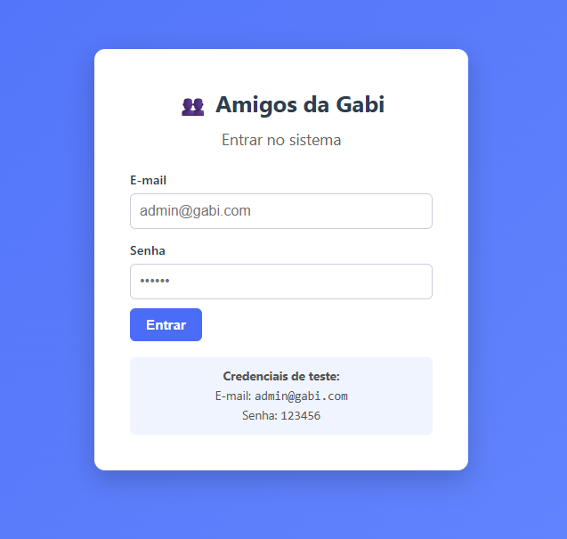
Sistema de Login
1. Usuário informa e-mail e senha
2. PHP valida os campos e o formato do e-mail
3. Consulta preparada no banco (PDO)
4. password_verify() compara a senha com o hash
5. Sessão criada e redirecionamento para o dashboard

Slide 8
Proteção das Páginas e Sessão PHP
// includes/auth.php
if (session_status() === PHP_SESSION_NONE) {
session_start();
}
function verificarLogin(): void {
if (!isset($_SESSION['usuario_id'])) {
header('Location: ../login.php');
exit;
}
}
Toda página interna começa com:
require_once '../includes/auth.php';
verificarLogin();
Se não houver sessão, o PHP redireciona
automaticamente para o login.

Slide 9
O que é CRUD?
CREATE
Criar
INSERT
READ
Ler
SELECT
UPDATE
Atualizar
UPDATE
DELETE
Excluir
DELETE
Cada operação tem uma tela própria no sistema e usa PDO com consultas preparadas.

Slide 10
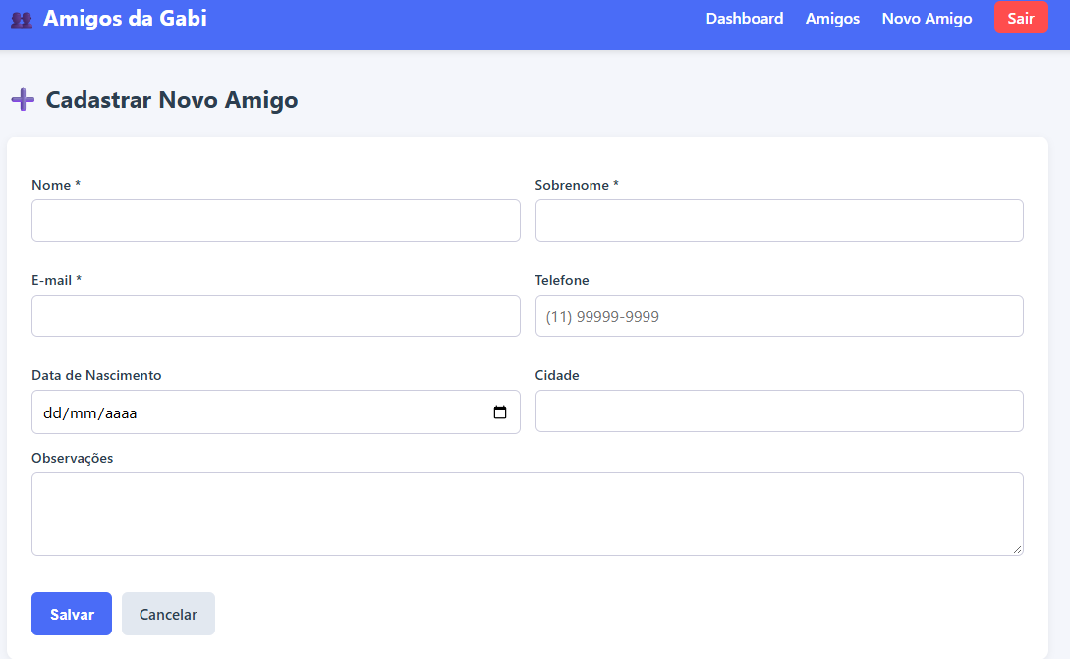
CREATE — Cadastro de Amigo
$sql = 'INSERT INTO amigos
(nome, sobrenome, email, telefone,
data_nascimento, cidade, observacoes)
VALUES (:nome, :sobrenome, :email, :telefone,
:nascimento, :cidade, :obs)';
$stmt = $pdo->prepare($sql);
$stmt->execute([
':nome' => $nome,
':sobrenome' => $sobrenome,
':email' => $email,
// ...
]);
• Formulário com 7 campos
• Validação no JS e no PHP
• INSERT com prepared statement
• Mensagem de sucesso

Slide 11
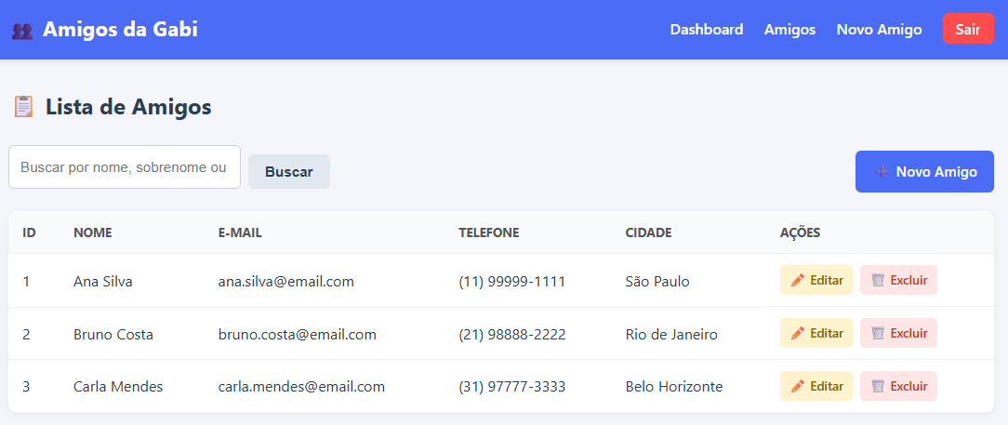
READ — Consulta dos Amigos
// Lista simples
$stmt = $pdo->query(
'SELECT * FROM amigos ORDER BY nome'
);
$amigos = $stmt->fetchAll();
// Com busca
$stmt = $pdo->prepare(
'SELECT * FROM amigos
WHERE nome LIKE :b
OR sobrenome LIKE :b
OR email LIKE :b
ORDER BY nome'
);
$stmt->execute([':b' => "%$busca%"]);
• SELECT com ORDER BY nome
• Busca por LIKE
• fetchAll() + foreach
• Botões Editar e Excluir

Slide 12
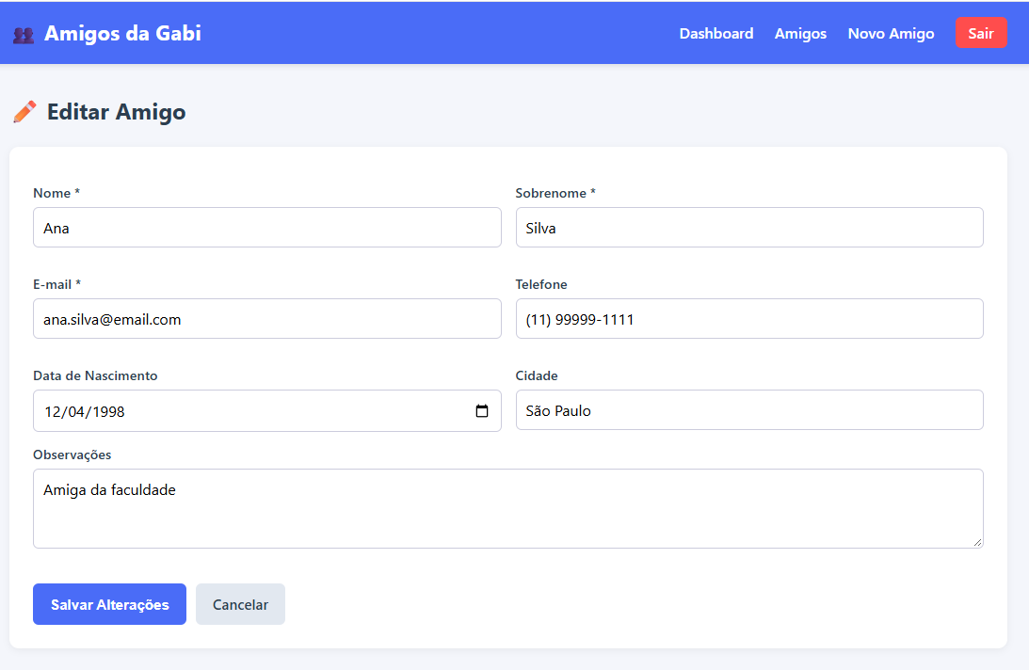
UPDATE — Edição de Amigo
$sql = 'UPDATE amigos SET
nome = :nome,
sobrenome = :sobrenome,
email = :email,
telefone = :telefone,
data_nascimento = :nascimento,
cidade = :cidade,
observacoes = :obs
WHERE id = :id';
$stmt = $pdo->prepare($sql);
$stmt->execute([
// ... demais campos
':id' => $id,
]);
• Carrega dados com SELECT ... WHERE id
• Preenche o formulário
• UPDATE com WHERE id = :id
• Validação no servidor

Slide 13
DELETE — Exclusão de Amigo
// Confirmação via JavaScript
function confirmarExclusao(nome) {
return confirm(
`Tem certeza que deseja excluir "${nome}"?`
);
}
// Exclusão no PHP
if ($_GET['confirmar'] === '1') {
$stmt = $pdo->prepare(
'DELETE FROM amigos WHERE id = :id'
);
$stmt->execute([':id' => $id]);
header('Location: listar.php?excluido=1');
exit;
}
• Duas confirmações:
1. Janela do JavaScript
2. Tela dedicada em PHP
• DELETE com WHERE id = :id
• Redireciona para a lista

Slide 14
Integração entre as Tecnologias
HTML + CSS — Estrutura e aparência
JavaScript — Validação no cliente
PHP — Regras, sessão, validação
SQL / PDO — INSERT, SELECT, UPDATE, DELETE
MySQL — Armazenamento dos dados
Cada camada tem sua responsabilidade. Se uma falha, o sistema inteiro para.

Slide 15
Validação e Segurança
🔐 Sessões PHP para autenticação e proteção das páginas
🛡️ PDO com prepared statements em todas as consultas
✅ Validação no cliente: campos obrigatórios, formato de e-mail, data não futura
✅ Validação no servidor: trim(), filter_var(), verificação de vazios
🧼 htmlspecialchars() em toda saída de dados
🚪 Logout limpa $_SESSION, destrói o cookie e a sessão

Slide 16
Habilidades Desenvolvidas
Técnicas
• HTML5 semântico
• CSS3 responsivo
• JavaScript
• PHP com PDO
• SQL (INSERT, SELECT, UPDATE, DELETE)
• Modelagem de banco
• Autenticação com sessão
• Hash de senha (bcrypt)
Conceituais
• Separação em camadas
• CRUD completo
• Segurança em aplicações web
• Prevenção de SQL Injection
• Organização de projeto
• Integração front-end / back-end
• Validação em dois níveis
• Boas práticas de código

Slide 17
Conclusão
O Sistema de Cadastro de Amigos da Gabi aplica, de forma integrada, os conceitos de Programação Web II:
HTML • CSS • JavaScript • PHP • SQL • Banco de Dados
Autenticação • Sessões • CRUD

